Slide 1
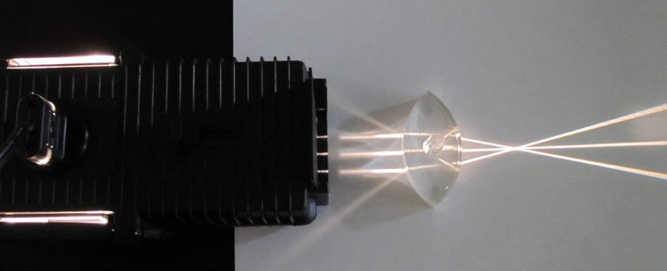
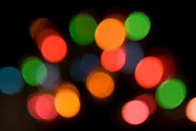
Physics3 s32203 light
light1
บทที่ 11
แสงและทัศนอุปกรณ์

Slide 2
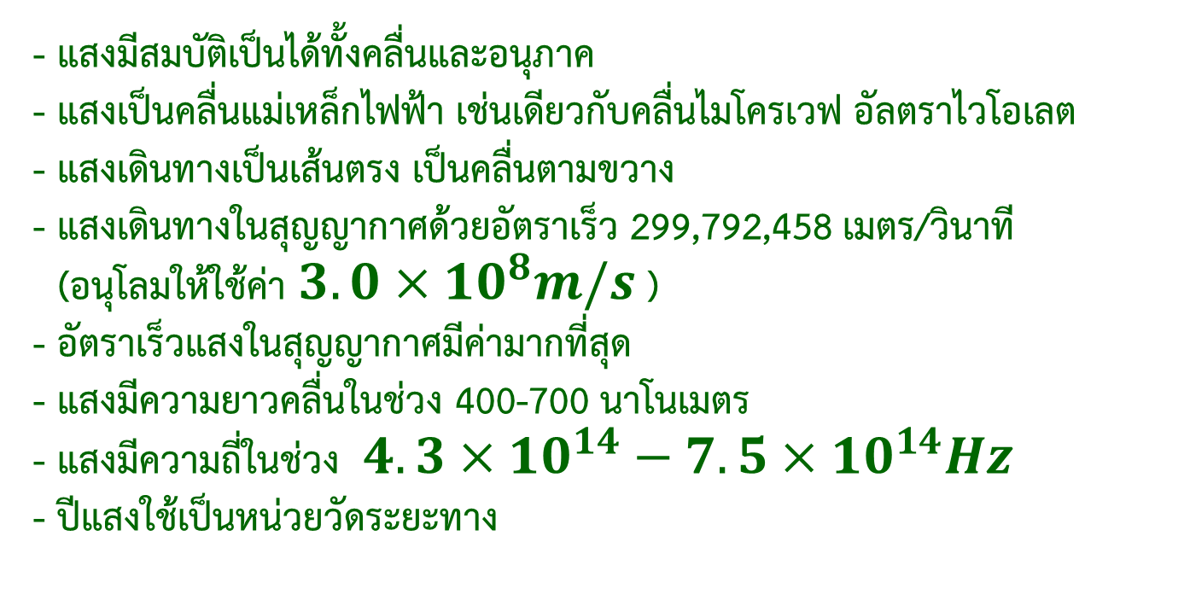
Physics3 s32203 light
light1
การเคลื่อนที่และอัตราเร็วของแสง
- แสงมีสมบัติเป็นได้ทั้งคลื่นและอนุภาค
- แสงเป็นคลื่นแม่เหล็กไฟฟ้า เช่นเดียวกับคลื่นไมโครเวฟ อัลตราไวโอเลต
- แสงเดินทางเป็นเส้นตรง เป็นคลื่นตามขวาง
- แสงเดินทางในสุญญากาศด้วยอัตราเร็ว 299,792,458 เมตร/วินาที
(อนุโลมให้ใช้ค่า $3.0×{10}^{8}m/s$)
- อัตราเร็วแสงในสุญญากาศมีค่ามากที่สุด
- แสงมีความยาวคลื่นในช่วง 400-700 นาโนเมตร
- แสงมีความถี่ในช่วง $4.3×{10}^{14}−7.5×{10}^{14}Hz$
- ปีแสงใช้เป็นหน่วยวัดระยะทาง

Slide 3
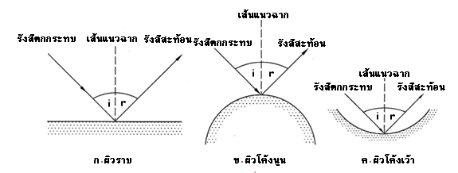
Physics3 s32203 light
light1
การสะท้อนของแสง
การสะท้อนของแสงเกิดเมื่อแสงตกกระทบผิวมัน ซึ่งเป็นไปตามกฎการสะท้อน
1. รังสีตกกระทบ เส้นปกติ รังสีสะท้อน อยู่ในระนาบเดียวกัน
2. มุมตกกระทบ(i)เท่ากับมุมสะท้อน(r)เสมอ

Slide 4
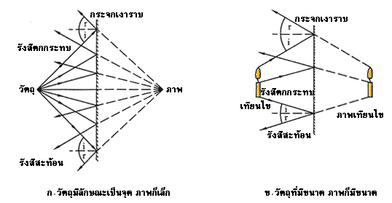
Physics3 s32203 light
light1
ภาพในกระจกเงาราบ

Slide 5
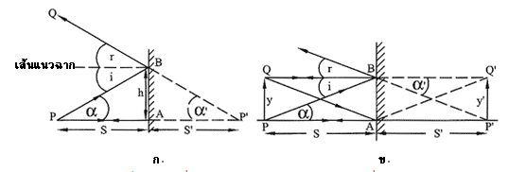
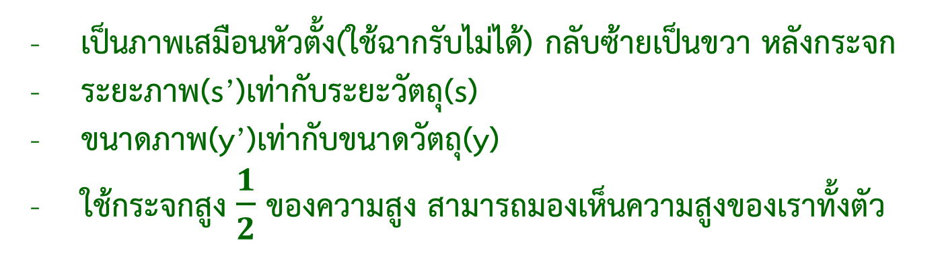
Physics3 s32203 light
light1
ภาพในกระจกเงาราบ
เป็นภาพเสมือนหัวตั้ง(ใช้ฉากรับไม่ได้) กลับซ้ายเป็นขวา หลังกระจก
ระยะภาพ(s’)เท่ากับระยะวัตถุ(s)
ขนาดภาพ(y’)เท่ากับขนาดวัตถุ(y)
ใช้กระจกสูง $\frac{1}{2}$ ของความสูง สามารถมองเห็นความสูงของเราทั้งตัว

Slide 6
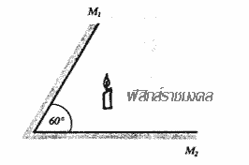
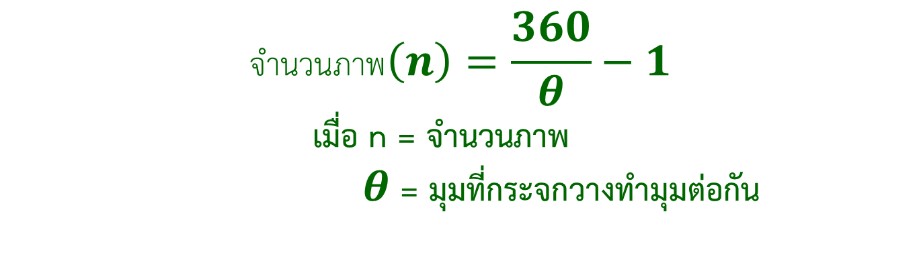
Physics3 s32203 light
light1
ภาพในกระจกเงาราบ 2 บานวางทำมุมต่อกัน
$$จำนวนภาพ\left(n\right)=\frac{360}{θ}−1$$
เมื่อ n = จำนวนภาพ
$θ$ = มุมที่กระจกวางทำมุมต่อกัน

Slide 7
Physics3 s32203 light
light1
ตัวอย่าง 1 กระจกเงาราบ 2 บานวางทำมุมต่อกัน 60 องศา จะเกิดภาพในกระจกเท่าใด

Slide 8
Physics3 s32203 light
light1
ตัวอย่าง 2 ต้องการให้เกิดภาพในกระจกเงาราบ 11 ภาพ กระจกเงา 2 บานต้องวางทำมุมต่อกันเท่าใด

Slide 9
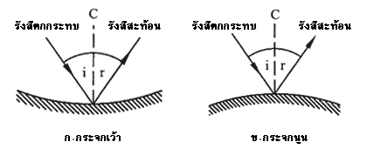
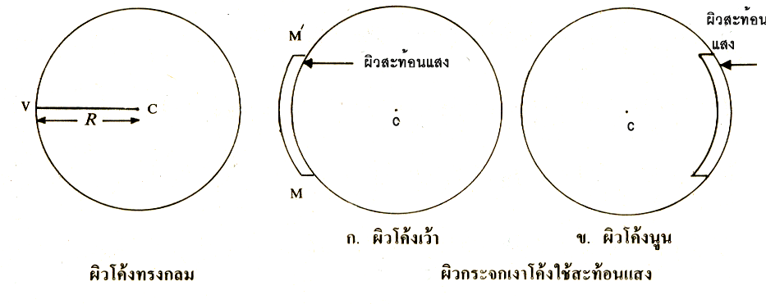
Physics3 s32203 light
light1
ภาพที่เกิดจากกระจกโค้ง
กระจงโค้งทรงกลม มี 2 ลักษณะ คือ
1. กระจกเว้า ด้านหน้ากระจกจะเป็นด้านเว้า ส่วนหลังกระจกจะเป็นด้านนูนและเคลือบสารทึบแสงเอาไว้
2. กระจกนูน ด้านหน้ากระจกจะเป็นด้านนูน ส่วนด้านหลังกระจกจะเป็นด้านเว้าและเคลือบสารทึบแสงเอาไว้

Slide 10
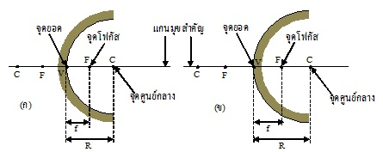
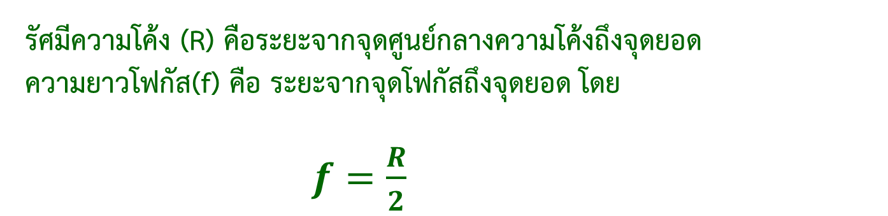
Physics3 s32203 light
light1
ส่วนประกอบของกระจกโค้ง
รัศมีความโค้ง (R) คือระยะจากจุดศูนย์กลางความโค้งถึงจุดยอด
ความยาวโฟกัส(f) คือ ระยะจากจุดโฟกัสถึงจุดยอด โดย
$$f=\frac{R}{2}$$

Slide 11
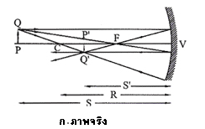
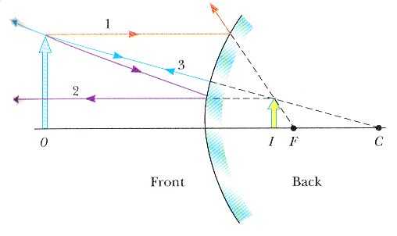
Physics3 s32203 light
light1
การหาตำแหน่งภาพที่เกิดจากกระจกโค้ง
1. วิธีการวาดรูป
เขียนรังสีตกกระทบขนานกับแกนมุขสำคัญรังสีสะท้อนผ่านจุดโฟกัส
เขียนรังสีตกกระทบผ่านผ่านจุดโฟกัสรังสีสะท้อนขนานแกนมุขสำคัญ
เขียนรังสีตกกระทบผ่านจุดศูนย์กลางความโค้งรังสีสะท้อนกลับทางเดิม

Slide 12
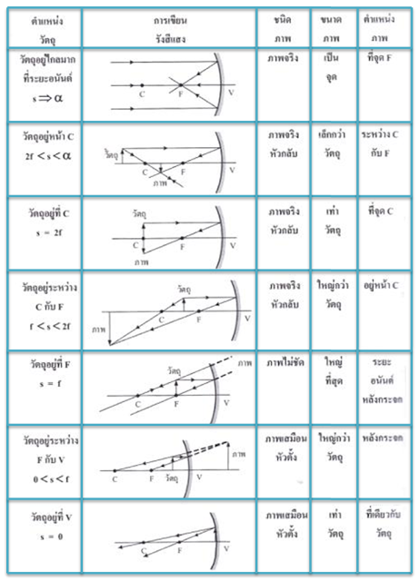
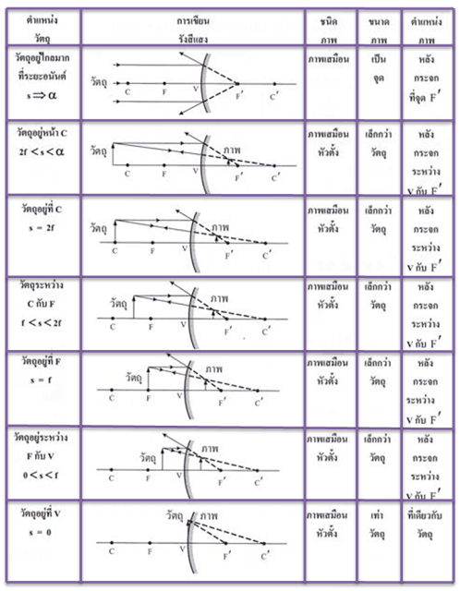
Physics3 s32203 light
light1
ภาพที่เกิดจากกระจกโค้ง

Slide 13
Physics3 s32203 light
light1
ภาพที่เกิดจากกระจกโค้ง
กระจกเว้า
- เกิดได้ทั้งภาพจริงและภาพเสมือน
- ภาพเสมือน(โตกว่าวัตถุ)เกิดเมื่อวางวัตถุไว้ใกล้กว่าความยาวโฟกัส
กระจกนูน
- เกิดภาพเสมือนหัวตั้งขนาดเล็กกว่าวัตถุเท่านั้น

Slide 14
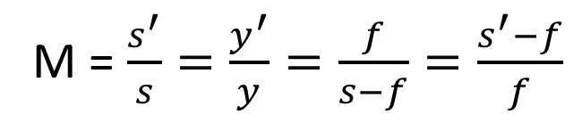

Physics3 s32203 light
light1
การหาตำแหน่งภาพที่เกิดจากกระจกโค้ง
1. วิธีการคำนวณ
ตำแหน่งภาพ
$$\frac{1}{f}=\frac{1}{s}+\frac{1}{s^{′}}=\frac{2}{R}$$
f= ความยาวโฟกัส
s= ระยะวัตถุ
s’ = ระยะภาพ
R = รัศมีความโค้ง
M= กำลังขยาย
y = ขนาดวัตถุ
y’ = ขนาดภาพ
M = $\frac{s^{′}}{s}=\frac{y^{′}}{y}=\frac{f}{s−f}=\frac{s^{′}−f}{f}$
กำลังขยาย
+f, +R = กระจกเว้า
-f, -R= กระจกนูน
+s = วัตถุหน้ากระจก
-s = วัตถุหลังกระจก
+s’ = ภาพจริง
-s’ = ภาพเสมือน
+M = ภาพจริง +y’= ภาพจริง
-M = ภาพเสมือน -y’ = ภาพเสมือน

Slide 15
Physics3 s32203 light
light1
ตัวอย่าง 1 จงหาตำแหน่งและชนิดของภาพจากกระจกเว้าที่มีความยาวโฟกัส 10 เซนติเมตร เมื่อวางวัตถุไว้หน้ากระจกที่ระยะ
ก. 20 เซนติเมตร
ข. 5 เซนติเมตร

Slide 16
Physics3 s32203 light
light1
ตัวอย่าง 2 จงหาตำแหน่งและชนิดของภาพจากกระจกนูนที่มีรัศมีความโค้ง20 เซนติเมตร เมื่อวางวัตถุไว้หน้ากระจกที่ระยะ
ก. 20 เซนติเมตร
ข. 5 เซนติเมตร

Slide 17
Physics3 s32203 light
light1
ตัวอย่าง 3 ต้องการให้เกิดภาพเสมือนขนาดโตเป็น 2 เท่าของวัตถุ จะต้องใช้กระจกชนิดใด และมีความยาวโฟกัสเท่าใด เมื่อวางวัตถุไว้หน้ากระจกที่ระยะ 5 เซนติเมตร

Slide 18
Physics3 s32203 light
light1
ตัวอย่าง 4 ทันตแพทย์ถือกระจกโค้งที่มีรัศมีความโค้ง 4 เซนติเมตร ห่างจากฟันที่ต้องการอุดเป็นระยะ 1 เซนติเมตร ทันตแพทย์จะเห็นฟันในกระจกขยายเป็นกี่เท่า

Slide 19
Physics3 s32203 light
light1
ตัวอย่าง 5 วัตถุสูง 6 เซนติเมตร วางหน้ากระจกนูนที่มีความยาวโฟกัส 20 เซนติเมตร เป็นระยะ 30 เซนติเมตร ตำแหน่ง และความสูงของภาพเป็นเท่าใด

Slide 20
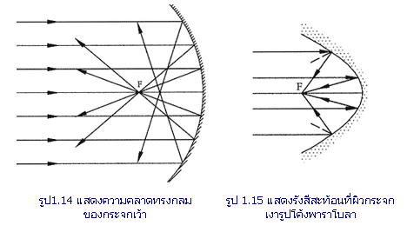
Physics3 s32203 light
light1
กระจกเงาราบ ใช้ในการส่องตัวเอง กระจกรถยนต์ ใช้ในเครื่องฉายภาพข้ามศีรษะ
กระจกนูน ใช้ติดกระจกรถยนต์ ช่วยการมองเห็นวัตถุใกล้กว่า ติดตามแยกเมื่อมองเห็นรถ
กระจกเว้า ใช้รวมแสงในกล้องจุลทรรศน์ ทันตแพทย์ใช้ส่องฟันได้ภาพขยาย

Slide 21
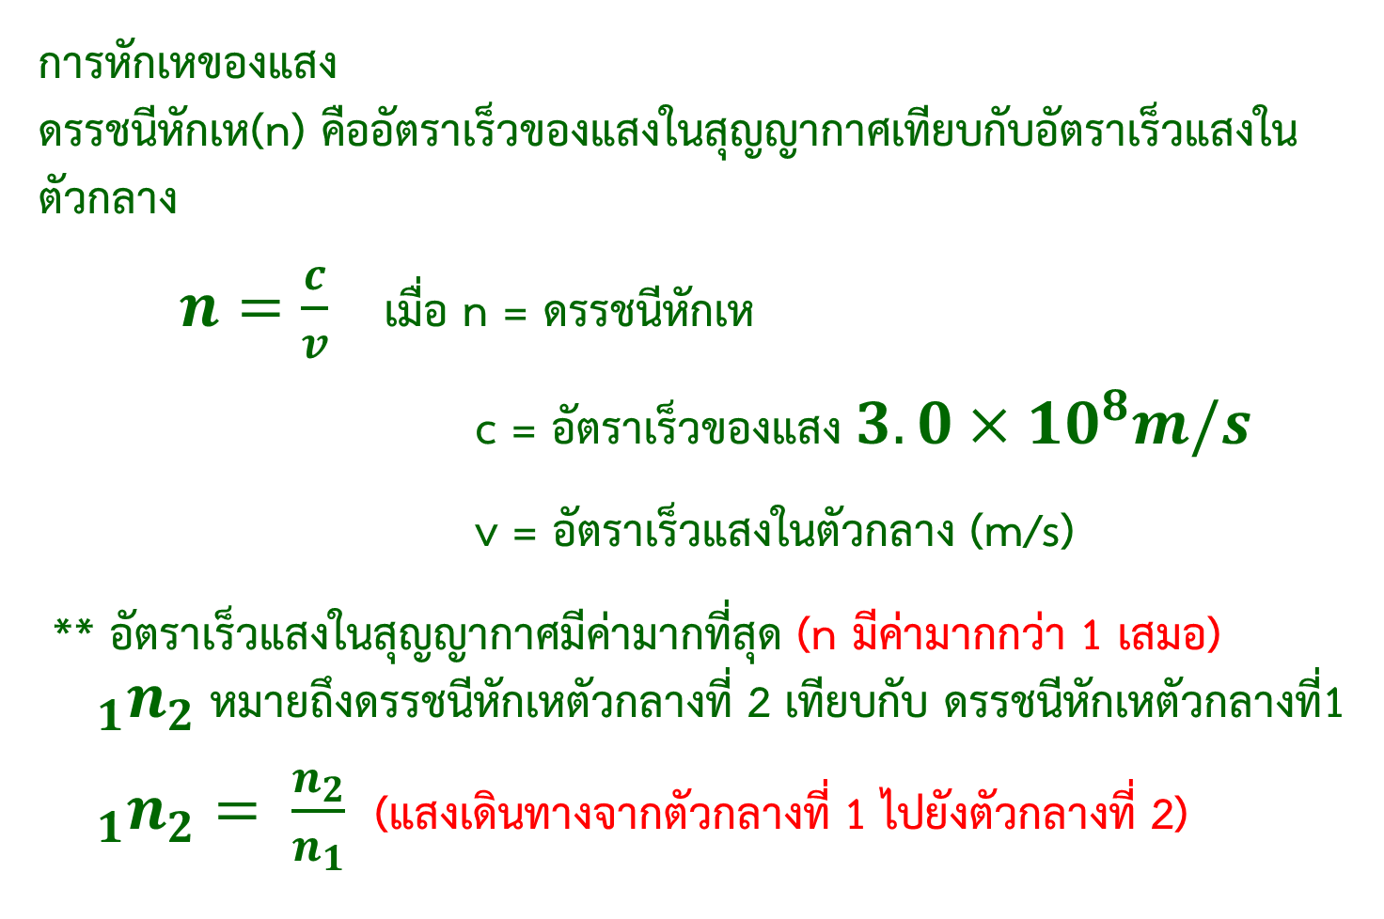
Physics3 s32203 light
light1
การหักเหของแสง
ดรรชนีหักเห(n) คืออัตราเร็วของแสงในสุญญากาศเทียบกับอัตราเร็วแสงในตัวกลาง
$n=\frac{c}{v}$เมื่อ n = ดรรชนีหักเห
c = อัตราเร็วของแสง $3.0×{10}^{8}m/s$
v = อัตราเร็วแสงในตัวกลาง (m/s)
** อัตราเร็วแสงในสุญญากาศมีค่ามากที่สุด (n มีค่ามากกว่า 1 เสมอ)${}_{1}n_{2}$ หมายถึงดรรชนีหักเหตัวกลางที่ 2 เทียบกับ ดรรชนีหักเหตัวกลางที่1
${}_{1}n_{2}= \frac{n_{2}}{n_{1}}$(แสงเดินทางจากตัวกลางที่ 1 ไปยังตัวกลางที่ 2)

Slide 22
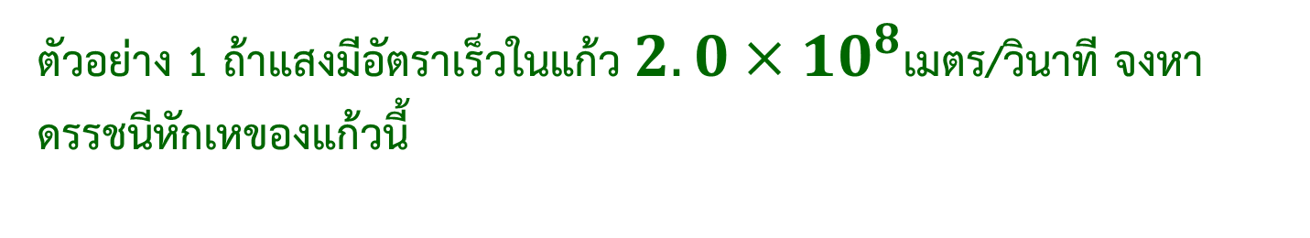
Physics3 s32203 light
light1
ตัวอย่าง 1 ถ้าแสงมีอัตราเร็วในแก้ว $2.0×{10}^{8}$เมตร/วินาที จงหาดรรชนีหักเหของแก้วนี้

Slide 23
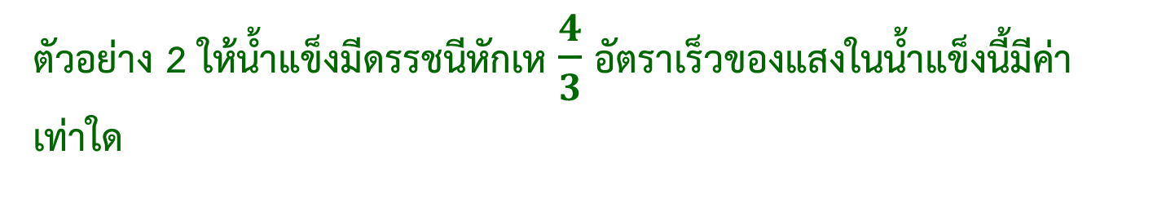
Physics3 s32203 light
light1
ตัวอย่าง 2 ให้น้ำแข็งมีดรรชนีหักเห $\frac{4}{3}$อัตราเร็วของแสงในน้ำแข็งนี้มีค่าเท่าใด

Slide 24
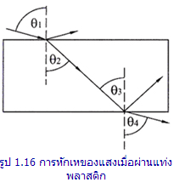
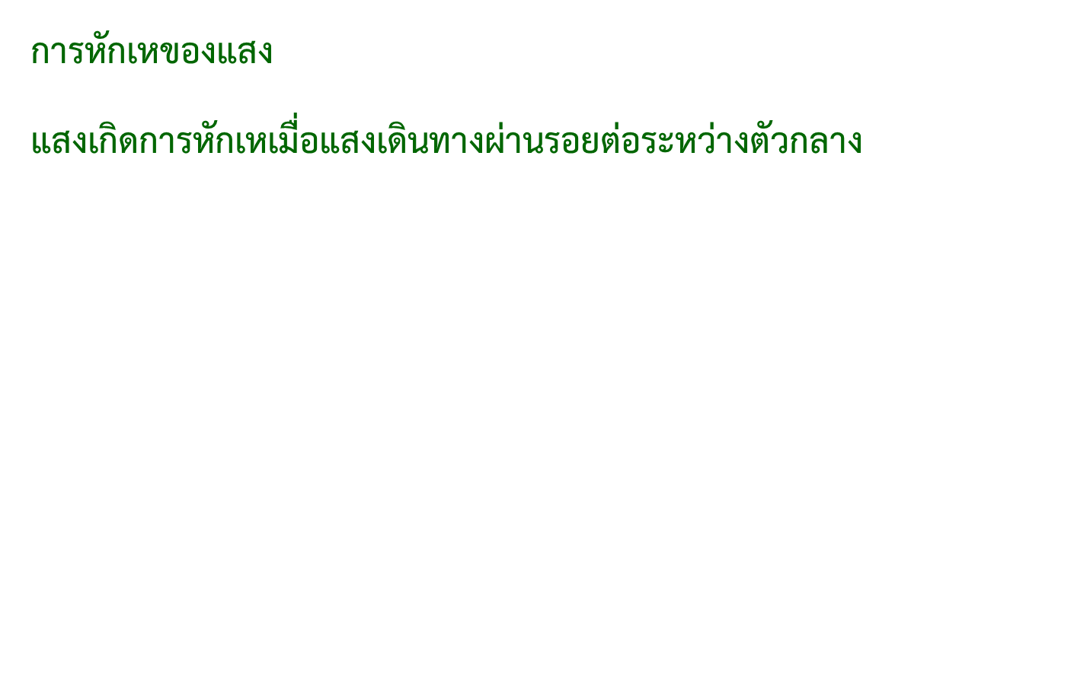

Physics3 s32203 light
light1
การหักเหของแสง
แสงเกิดการหักเหเมื่อแสงเดินทางผ่านรอยต่อระหว่างตัวกลาง
จากรูป จะพบว่าอัตราส่วนของค่าไซน์มุมตกกระทบกับมุมหักเหมีค่าคงตัว
$$\frac{sinθ_{1}}{sinθ_{2}}=ค่าคงตัว$$

Slide 25
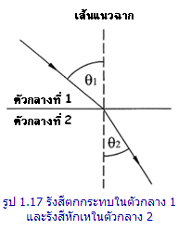
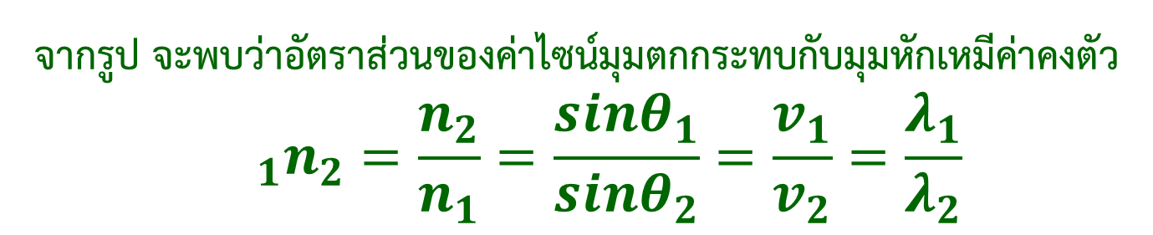
Physics3 s32203 light
light1
กฎของสเนลล์
อัตราส่วนระหว่างไซน์มุมตกกระทบกับไซน์ของมุมหักเหมีค่าคงตัวเสมอ
จากรูป จะพบว่าอัตราส่วนของค่าไซน์มุมตกกระทบกับมุมหักเหมีค่าคงตัว
$${}_{1}n_{2}=\frac{n_{2}}{n_{1}}=\frac{sinθ_{1}}{sinθ_{2}}=\frac{v_{1}}{v_{2}}=\frac{λ_{1}}{λ_{2}}$$

Slide 26
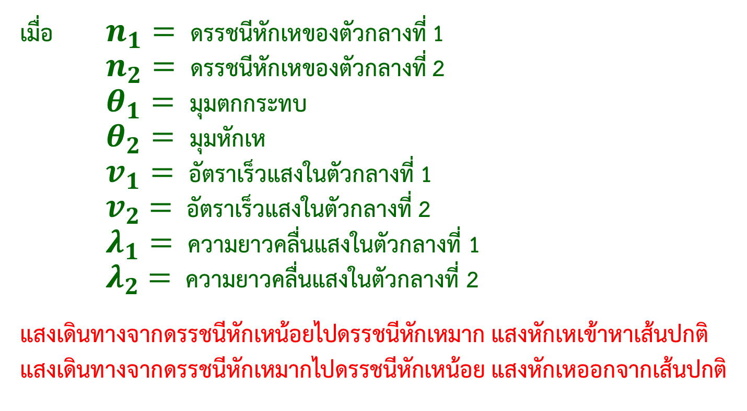
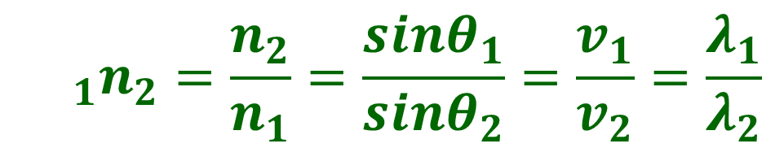
Physics3 s32203 light
light1
$${}_{1}n_{2}=\frac{n_{2}}{n_{1}}=\frac{sinθ_{1}}{sinθ_{2}}=\frac{v_{1}}{v_{2}}=\frac{λ_{1}}{λ_{2}}$$
เมื่อ $n_{1}=$ดรรชนีหักเหของตัวกลางที่ 1
$n_{2}=$ดรรชนีหักเหของตัวกลางที่ 2
$θ_{1}=$ มุมตกกระทบ
$θ_{2}=$มุมหักเห
$v_{1}=$อัตราเร็วแสงในตัวกลางที่ 1
${ v}_{2} =$อัตราเร็วแสงในตัวกลางที่ 2
$λ_{1}=$ความยาวคลื่นแสงในตัวกลางที่ 1
${ λ}_{2} =$ความยาวคลื่นแสงในตัวกลางที่ 2
แสงเดินทางจากดรรชนีหักเหน้อยไปดรรชนีหักเหมาก แสงหักเหเข้าหาเส้นปกติ
แสงเดินทางจากดรรชนีหักเหมากไปดรรชนีหักเหน้อย แสงหักเหออกจากเส้นปกติ

Slide 27
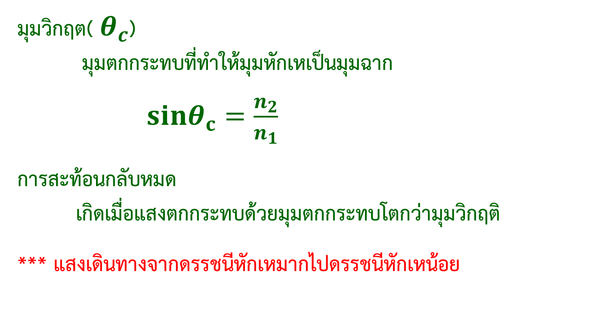
Physics3 s32203 light
light1
มุมวิกฤต( $θ_{c}$)
มุมตกกระทบที่ทำให้มุมหักเหเป็นมุมฉาก
$${sinθ}_{c}=\frac{n_{2}}{n_{1}}$$
การสะท้อนกลับหมด
เกิดเมื่อแสงตกกระทบด้วยมุมตกกระทบโตกว่ามุมวิกฤติ
*** แสงเดินทางจากดรรชนีหักเหมากไปดรรชนีหักเหน้อย

Slide 28
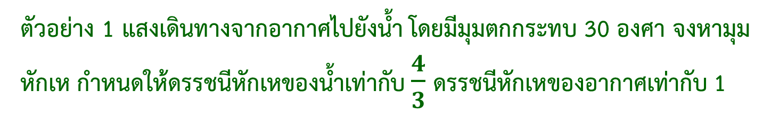
Physics3 s32203 light
light1
ตัวอย่าง 1 แสงเดินทางจากอากาศไปยังน้ำ โดยมีมุมตกกระทบ 30 องศา จงหามุมหักเห กำหนดให้ดรรชนีหักเหของน้ำเท่ากับ $\frac{4}{3}$ดรรชนีหักเหของอากาศเท่ากับ 1

Slide 29
Physics3 s32203 light
light1
ตัวอย่าง 2 แก้วและน้ำมีดรรชนีหักเหเท่ากับ 1.5 และ 1.3 ตามลำดับ ถ้าแสงตกกระทบจากแก้วเป็นมุม 30 องศาไปยังน้ำ มุมหักเหมีค่าเท่าใด

Slide 30
Physics3 s32203 light
light1
ตัวอย่าง 3 มุมวิกฤตของแสงที่เกิดจากแก้วซึ่งมีดรรชนีหักเห 1.5 ไปยังน้ำที่มีดรรชนีหักเห 1.3 มีค่าเท่าใด

Slide 31
Physics3 s32203 light
light1
ตัวอย่าง 4 ถ้าแก้วที่ใช้ทำเส้นใยแก้วนำแสงมีดรรชนีหักเห 1.5 โดยมุมตกกระทบ 60 องศา วัตถุที่หุ้มจะมีดรรชนีหักเหไม่เกินเท่าใด

Slide 32
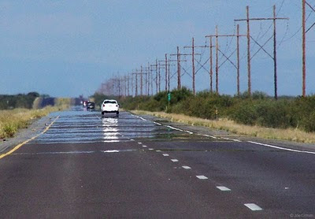
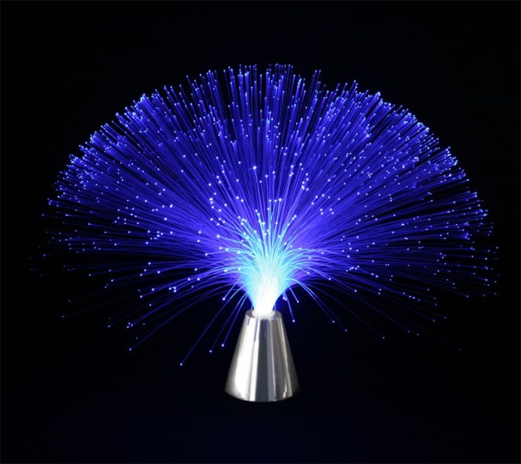
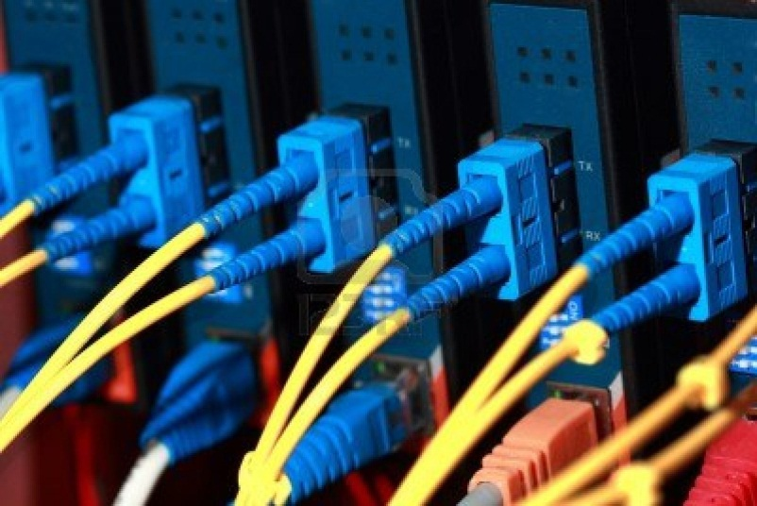
Physics3 s32203 light
light1
การหักเหของแสงทำให้เกิดปรากฏการณ์
มิราจ(mirage) ท้องถนนในเวลาที่อากาศร้อนจะมองเห็นภาพเหมือนน้ำท่วมถนน
การสะท้อนกลับหมด
เส้นใยนำแสง (fiber optic) ใช้ในการสื่อสาร การแพทย์

Slide 33
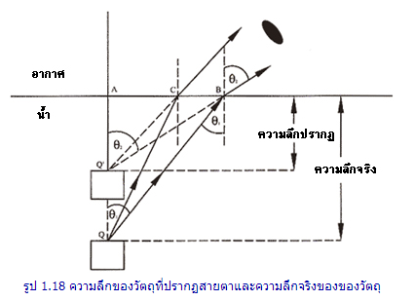
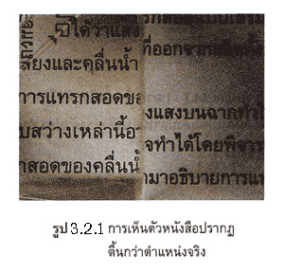
Physics3 s32203 light
light1
ระยะลึกจริงและลึกปรากฏ
การมองวัตถุที่อยู่ใต้ผิวน้ำ การมองตัวอักษรที่อยู่ใต้แท่งพลาสติกใส จะมองเห็นวัตถุอยู่ตื้นกว่าเดิม

Slide 34
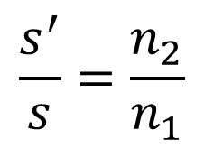
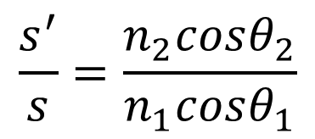

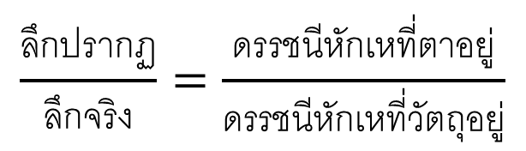
Physics3 s32203 light
light1
ระยะลึกจริงและลึกปรากฏ
มองมุมตรง
$$\frac{ลึกปรากฏ}{ลึกจริง}=\frac{ดรรชนีหักเหที่ตาอยู่}{ดรรชนีหักเหที่วัตถุอยู่}$$
$$\frac{s^{′}}{s}=\frac{n_{2}}{n_{1}}$$
มองด้วยมุม $θ$
$$\frac{s^{′}}{s}=\frac{n_{2}cosθ_{2}}{n_{1}cosθ_{1}}$$

Slide 35
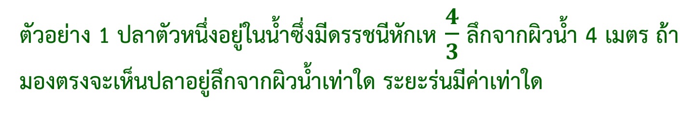
Physics3 s32203 light
light1
ตัวอย่าง 1 ปลาตัวหนึ่งอยู่ในน้ำซึ่งมีดรรชนีหักเห $\frac{4}{3}$ลึกจากผิวน้ำ 4 เมตร ถ้ามองตรงจะเห็นปลาอยู่ลึกจากผิวน้ำเท่าใด ระยะร่นมีค่าเท่าใด

Slide 36
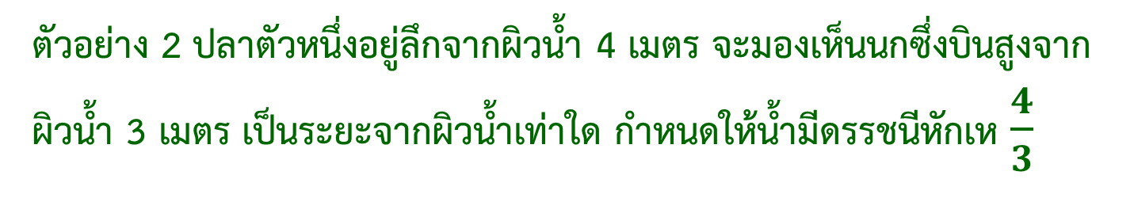
Physics3 s32203 light
light1
ตัวอย่าง 2 ปลาตัวหนึ่งอยู่ลึกจากผิวน้ำ 4 เมตร จะมองเห็นนกซึ่งบินสูงจากผิวน้ำ 3 เมตร เป็นระยะจากผิวน้ำเท่าใด กำหนดให้น้ำมีดรรชนีหักเห $\frac{4}{3}$

Slide 37
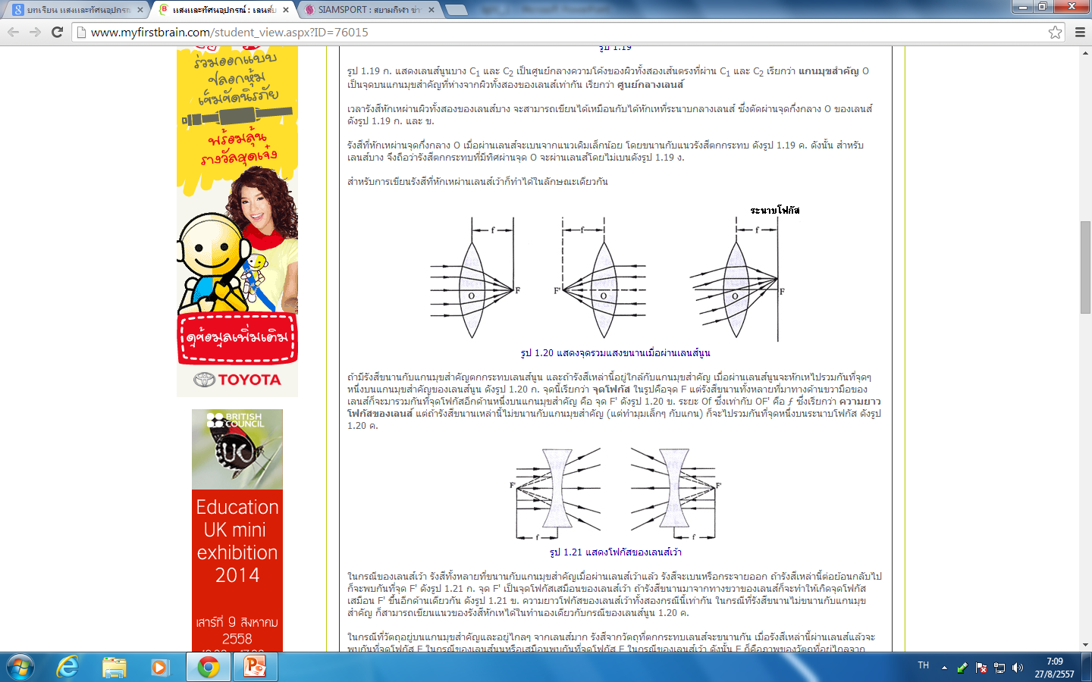
Physics3 s32203 light
light1
เลนส์บาง
ทำจากวัสดุโปร่งใส แบ่งเป็น 2 ชนิด
เลนส์นูน
- ตรงกลางหนากว่าขอบ
- รวมแสงที่จุดโฟกัส
เลนส์เว้า
- ตรงขอบหนากว่าตรงกลาง
- กระจายแสง

Slide 38
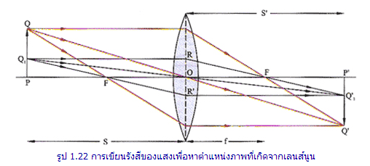
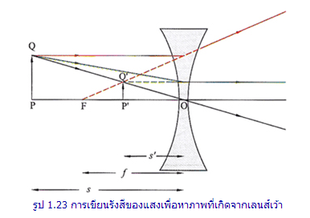
Physics3 s32203 light
light1
ภาพที่เกิดจากเลนส์
เลนส์นูน
เลนส์เว้า

Slide 39
Physics3 s32203 light
light1
ภาพที่เกิดจากเลนส์
เลนส์นูน
- เกิดภาพได้ทั้งภาพจริงและเสมือน
- ภาพเสมือนจะมีขนาดใหญ่กว่าวัตถุ จะเกิดเมื่อวางวัตถุไว้ใกล้กว่าความยาวโฟกัส
- การคำนวณหาตำแหน่งภาพ เหมือนกับกระจกเว้า
เลนส์เว้า
- เกิดภาพเสมือนขนาดเล็กกว่าวัตถุเท่านั้น
- การคำนวณหาตำแหน่งภาพ เหมือนกับกระจกนูน

Slide 40
Physics3 s32203 light
light1
ตัวอย่าง 1 จงหาตำแหน่งและชนิดของภาพจากเลนส์นูนความยาวโฟกัส 30 เซนติเมตร เมื่อวางวัตถุหน้าเลนส์นูนเป็นระยะ
ก. 40 เซนติเมตร
ข. 15 เซนติเมตร

Slide 41
Physics3 s32203 light
light1
ตัวอย่าง 2 จงหาตำแหน่งและชนิดของภาพจากเลนส์เว้าความยาวโฟกัส 30 เซนติเมตร เมื่อวางวัตถุหน้าเลนส์เว้าเป็นระยะ
ก. 30 เซนติเมตร
ข. 15 เซนติเมตร

Slide 42
Physics3 s32203 light
light1
ตัวอย่าง 3 จงหาตำแหน่งและชนิดของภาพสุดท้ายที่เกิดจากเลนส์นูนและเลนส์เว้าที่ว่างห่างกัน 160 เซนติเมตร มีความยาวโฟกัส 30 เซนติเมตรเท่ากัน เมื่อวางวัตถุด้านซ้ายของเลนส์นูนเป็นระยะ 40 เซนติเมตร โดยให้เลนส์เว้าอยู่ทางขวาของเลนส์นูน

Slide 43
Physics3 s32203 light
light1
ตัวอย่าง 4 วัตถุสูง 4 เซนติเมตร วางหน้าเลนส์นูนเป็นระยะ 12 เซนติเมตร ได้ภาพจริงห่างจากเลนส์ 24เซนติเมตร ความสูงของภาพ และความยาวโฟกัสของเลนส์เป็นกี่เซนติเมตร

Slide 44
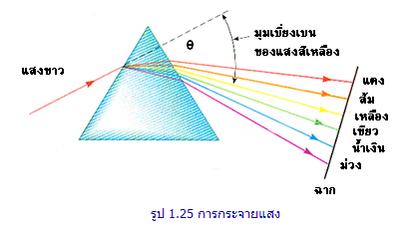
Physics3 s32203 light
light1
ปรากฏการณ์ที่เกี่ยวกับแสง
การกระจายแสง(dispersion)เกิดเมื่อแสงเดินทางผ่านปริซึม แสงที่มีความยาวคลื่นสั้น(ความถี่สูง) จะมีดรรชนีหักเหมาก จะหักเหได้มากกว่า

Slide 45
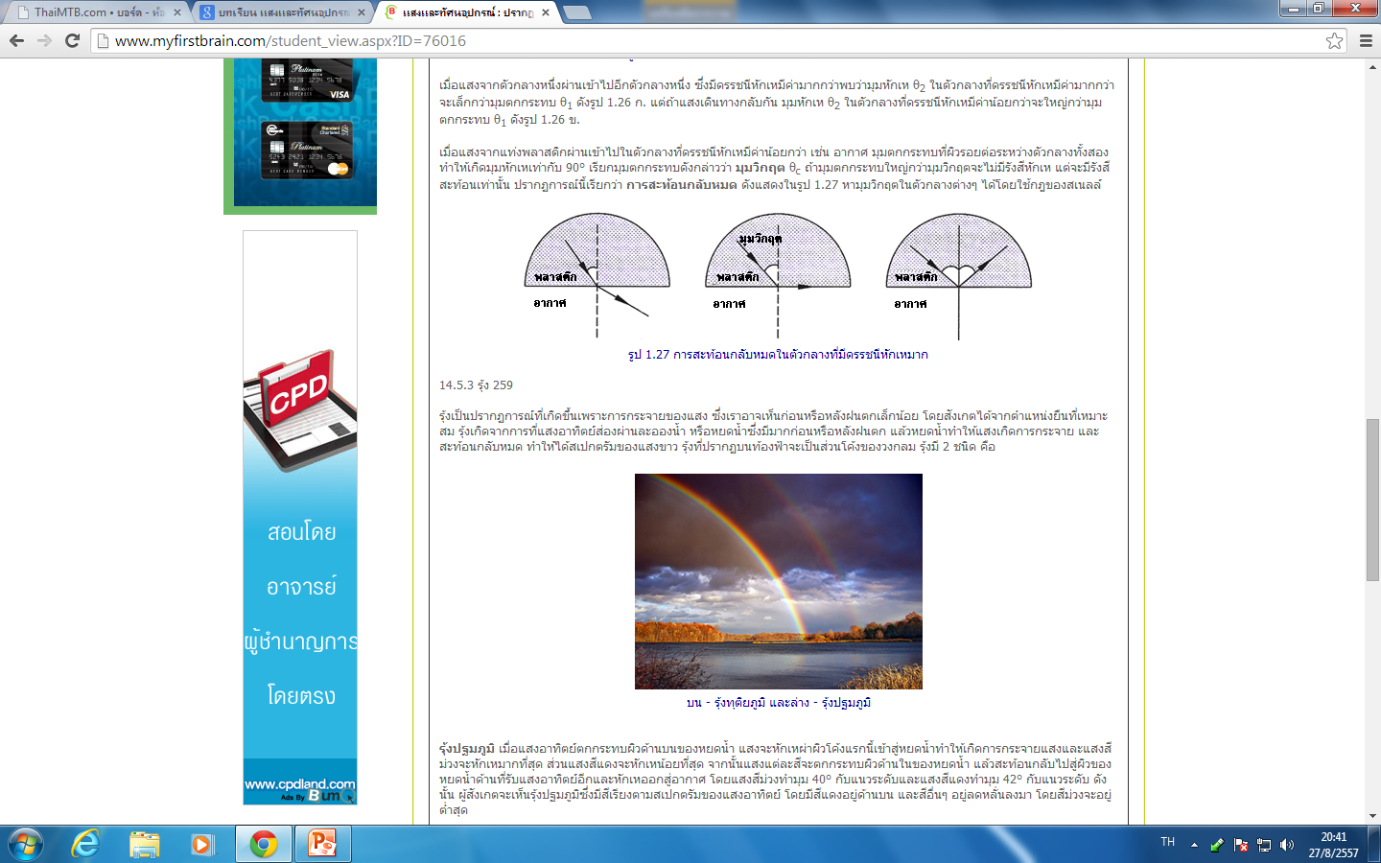
Physics3 s32203 light
light1
การสะท้อนกลับหมด
เกิดเมื่อแสงเดินทางผ่านตัวกลางที่มีดรรชนีหักเหมากไปยังตัวกลางที่มีดรรชนีหักเหน้อยกว่า

Slide 46
Physics3 s32203 light
light1
รุ้งกินน้ำ(rainbow)
เกิดจากปรากฏการณ์กระจายแสงเมื่อแสงผ่านละอองน้ำ

Slide 47
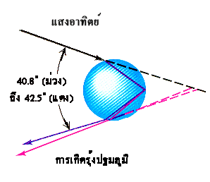
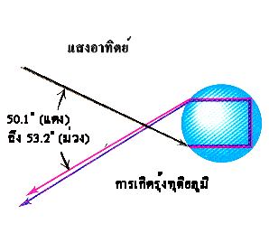
Physics3 s32203 light
light1
รุ้งปฐมภูมิ (primary rainbow) เกิดจากแสงเข้าด้านบนของหยดน้ำ แล้วสะท้อนกลับหมดในหยดน้ำ 1 ครั้ง แล้วหักเหออกมา
รุ้งทุติยภูมิ (secondary rainbow) เกิดจากแสงเข้าด้านล่างของหยดน้ำ แล้วสะท้อนกลับหมดในหยดน้ำ 2 ครั้ง แล้วหักเหออกมา

Slide 48
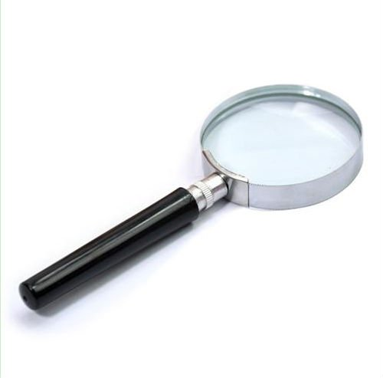
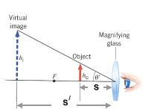
Physics3 s32203 light
light1
ทัศนอุปกรณ์ (optical instrument)
แว่นขยาย (magnifier)
ทำจากเลนส์นูนเพียงอันเดียว เกิดภาพเสมือนขนาดขยาย เมื่อให้ระยะวัตถุน้อยกว่าความยาวโฟกัส

Slide 49



Physics3 s32203 light
light1
กล้องจุลทรรศน์ (microscope)
ใช้ขยายภาพจากวัตถุเล็กๆ
กำลังขยาย $M= M_{1}×M_{2}= \frac{s_{o}^{}′}{s_{o}}×\frac{s_{e}^{}′}{s_{e}}$

Slide 50



Physics3 s32203 light
light1
กล้องโทรทรรศน์ (telescope)
ใช้ส่องดูวัตถุที่อยู่ไกลๆ

Slide 51


Physics3 s32203 light
light1
กล้องถ่ายรูป (camera)
เป็นเครื่องมือสำหรับบันทึกภาพ

Slide 52


Physics3 s32203 light
light1
เครื่องฉายภาพนิ่ง
ใช้ในห้องบรรยาย ห้องประชุม

Slide 53



Physics3 s32203 light
light1
ความสว่าง
อัตราการให้พลังงานแสงของแหล่งกำเนิดแสง
พลังงานแสงที่ปล่อยออกมาในหนึ่งหน่วยเวลา เรียกว่า ฟลักซ์ส่องสว่าง ( luminous Flux ) หรือ "อัตราการให้พลังงานแสง" มีหน่วยเป็น ลูเมน ( lumen ; lm )
ความสว่าง ( illuminance )
ความสว่างที่เกิดบนพื้นที่รองรับแสง เกิดจากฟลักซ์การส่องสว่าง หรืออัตราการให้พลังงานแสงตกบนพื้นที่รองรับแสง หาได้จาก
$$E=\frac{I}{R^{2}}$$
$$\frac{E_{1}}{E_{2}}=\frac{{R_{2}}_{}^{2}}{{R_{1}}^{2}}$$
F เป็น อัตราพลังงานแสงที่ตกตั้งฉากบนพื้น มีหน่วยเป็นลูเมน (lumen : lm)
A เป็น พื้นที่รับแสง มีหน่วยเป็นตารางเมตร
E เป็น ความสว่าง มีหน่วยเป็นลักซ์ (lux ; lx)
I = ความเข้มของการส่องสว่าง (แคนเดลา cd)

Slide 54

Physics3 s32203 light
light1
ความสว่างในสถานที่ต่างๆ

Slide 55
Physics3 s32203 light
light1
ตัวอย่าง 1 จงหาความสว่างบนโต๊ะที่มีพื้นที่ 4 ตารางเมตร จากหลอดไฟ 40 วัตต์ 2 หลอดที่ให้ฟลักซ์ส่องสว่างหลอดละ 2,700 ลูเมน

Slide 56
Physics3 s32203 light
light1
ตัวอย่าง 2 ห้องเรียนขนาด กว้าง 5 เมตร ยาว 8 เมตร สูง 3 เมตร ต้องการความสว่างเฉลี่ย 500 ลักซ์ จะต้องใช้หลอดไฟ 40 วัตต์ 2,700 ลูเมนกี่หลอด ถ้าตัวสะท้อนแสงของหลอดได้ 100%

Slide 57
Physics3 s32203 light
light1
ตัวอย่าง 3 หลอดไฟ 64 วัตต์ มีความเข้มการส่องสว่าง 36 แคนเดลา ถ้าต้องการความสว่างบนพื้นโต๊ะอ่านหนังสือ 144 ลักซ์ จะต้องแขวนหลอดไฟสูงจากพื้นโต๊ะเท่าใด (0.5m)

Slide 58
Physics3 s32203 light
light1
การถนอมสายตา
- การมองวัตถุที่มีความสว่างมาก เช่นดวงอาทิตย์ แสงจากการเชื่อมโลหะ จะต้องไม่มองสิ่งเหล่านี้โดยตรงเพราะความเข้มแสงมากจนทำให้เกิดอันตรายร้า
- การมองวัตถุที่มีความสว่างน้อย การดูวัตถุที่มีความสว่างน้อยก็จะทำให้เกิดความเสียหายต่อสายตาได้เนื่องจาก จะต้องเพ่งสายตาเป็นเวลานาน เช่นการอ่านหนังสือในที่ที่มีแสงน้อยๆ
- การมองวัตถุผ่านทัศนอุปกรณ์ การใช้ทัศนอุปกรณ์อันได้แก่ กล้องส่องทางไกล กล้องโทรทรรศน์ดูวัตถุหรือแหล่งกำเนิดแสงที่มีความสว่างมาก จะทำให้เรตินาเป็นอันตราย

Slide 59


Physics3 s32203 light
light1
ตาและการมองเห็นสี
คนปกติ
- มองชัดใกล้สุดที่ระยะ 25 เซนติเมตร
- มองชัดไกลสุดที่ระยะอนันต์
คนสายตาสั้น
- เกิดจากกระบอกตายาวเกินไป
- มองชัดไกลสุดที่ระยะน้อยกว่าระยะอนันต์
- แก้ไขโดยใช้แว่นที่ทำจากเลนส์เว้า
คนสายตายาว
- เกิดจากกระบอกสั้นเกินไป
- มองชัดใกล้สุดที่ระยะมากกว่า 25 เซนติเมตร
- แก้ไขโดยใช้แว่นที่ทำจากเลนส์นูน

Slide 60
Physics3 s32203 light
light1
ตัวอย่าง ชายคนหนึ่งสามารถอ่านหนังสือได้ชัดเมื่อหนังสืออยู่ห่างจากตาไม่น้อยกว่า 90 เซนติเมตร ดังนั้นเขาต้องสวมแว่นที่มีความยาวโฟกัสเท่าใด(34.6 cm)

Slide 61


Physics3 s32203 light
light1
การมองเห็นสี
เมื่อให้แสงสีขาวตกกระทบวัตถุต่าง ๆ เราจะเห็นวัตถุมีสีแตกต่างกัน
แผ่นกรองแสงสี คือแผ่นวัตถุสีซึ่งยอมให้แสงเพียงสีเดียวทะลุผ่านได้
- วัตถุโปร่งใส
- วัตถุโปร่งแสง
- วัตถุทึบแสง

Slide 62

Physics3 s32203 light
light1
ตาบอดสี หรือที่เรียกว่า colour blindness เกิดขึ้นจากเซลล์ประสาทชนิดหนึ่ง ในม่านตาซึ่งมีความไวต่อสีต่าง ๆ มีความบกพร่องหรือพิการ ทำให้ดวงตาไม่สามารถที่จะมองเห็นสีบางสีได้

Slide 63


Physics3 s32203 light
light1
การผสมสารสี
สีปฐมภูมิ แดง เหลือง น้ำเงิน
การผสมแสงสี
แสงสีแดง, แสงสีเขียว, แสงสีน้ำเงิน เรียกว่า แสงสีปฐมภูมิ (primary colour light)

Slide 64
Physics3 s32203 light
light1
ตัวอย่าง นักเรียนคนหนึ่งสวมเสื้อสีขาว กระโปร่งมีม่วง รองเท้าสีดำ เข้าไปในห้องที่ส่องด้วยไฟสีเหลือง จะทำให้เห็นกระโปรงเป็นสีอะไร (ดำ)

